Slide 1
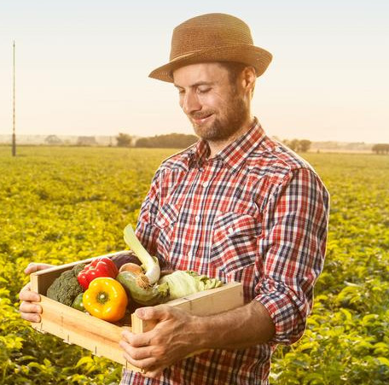
“A agricultura é minha paixão e meu sustento, cada safra é um desafio que encaro com determinação."
Objetivos
Aumentar a produtividade e eficiência da fazenda.
Implementar práticas sustentáveis para preservar o meio ambiente.
Expandir o alcance de mercado e encontrar novos compradores para sua produção.
Manter a rentabilidade e a estabilidade financeira da fazenda.
Frustrações
Dificuldades para lidar com pragas e doenças nas plantações.
Falta de acesso a tecnologias avançadas para monitoramento e gestão da produção.
Desafios na obtenção de crédito agrícola e financiamento para investimentos na propriedade.
Concorrência acirrada e flutuações nos preços de commodities agrícolas.
João Silva
Idade: 40
Educação:Formação técnica em Agronomia
Naturalidade:Mato Grosso do sul
Família: Casado e pai de dois filhos
Ocupação:Produtor rural e proprietário
de uma fazenda de médio porte
João Silva, produtor rural de 45 anos, tem uma sólida formação em Agronomia e administra uma fazenda de médio porte. Sua experiência inclui lidar com desafios como pragas, falta de acesso a tecnologias avançadas e problemas financeiros. Apesar das dificuldades, sua determinação e amor pela agricultura o impulsionam a buscar soluções inovadoras para aumentar a produtividade de forma sustentável e rentável.

